Slide 1
3.3 能量转化的量度
（第二课时）

Slide 2
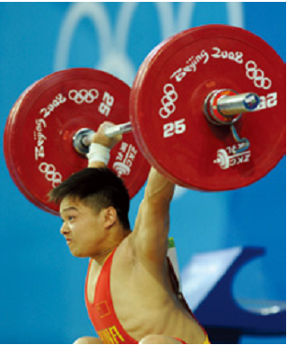
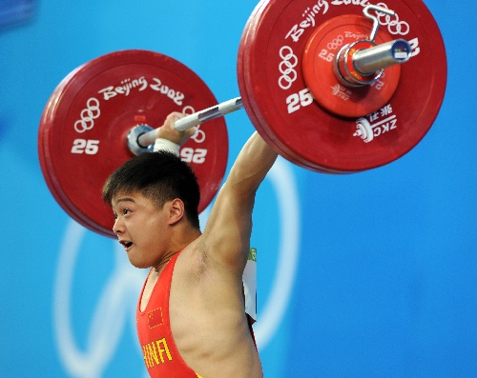
运动员第一次将60kg的杠铃举高2m，用时15s，第二次举起到相同的高度用时20s，两次做功是否一样多？
两次做功是否一样快？做功的快慢如何比较？

Slide 3
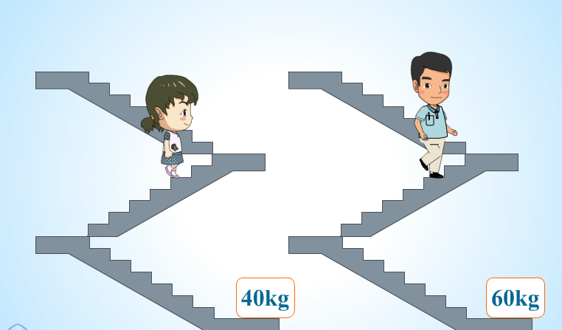
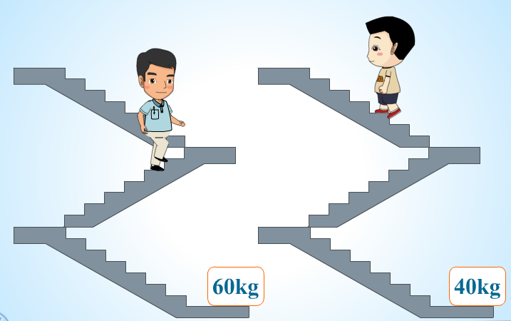
思考与讨论
做相同的功，用时短的，做功快
40kg
60kg
40kg
40kg
相等的时间，做功多的，做功快
做功多少和做功时间都不相同时，如何比较做功快慢呢？
40kg
60kg

Slide 4
思考与讨论
甲、乙、丙三位同学分别搬砖到二楼，每块砖重为10 N，楼高为 3 m，他们搬砖的数量和所用的时间如下表：
 | 甲 | 乙 | 丙
砖数（块） | 20 | 20 | 15
做功（J）
时间（min） | 10 | 20 | 20
600
600
450
甲、乙、丙做功分别是多少？
甲、乙、丙做功谁最快？
应选取同一标准进行比较。

Slide 5
思考与讨论
所做的功
选取时间为标准进行比较
做功时间
 | 甲 | 乙 | 丙
砖数（块） | 20 | 20 | 15
做功（J）
时间（min） | 10 | 20 | 20
600
600
450
所做的功
(J/min)
60
30
22.5
做功时间
功与做功时间的比表示物体做功的快慢。

Slide 6
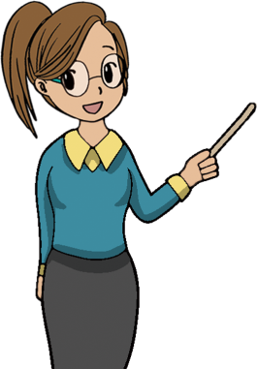
功率
单位时间内所做的功叫作功率。
所做的功
功率=
表达式：
做功时间
W
焦耳
P =
焦耳/秒
瓦特
(W)
t
秒
1 kW= 10³ W
1W：1s做功1J，功率就是1W。

Slide 7
功率表示做功的快慢，不是多少，不是大小。
功率大，做功快，功率小，做功慢。

Slide 8
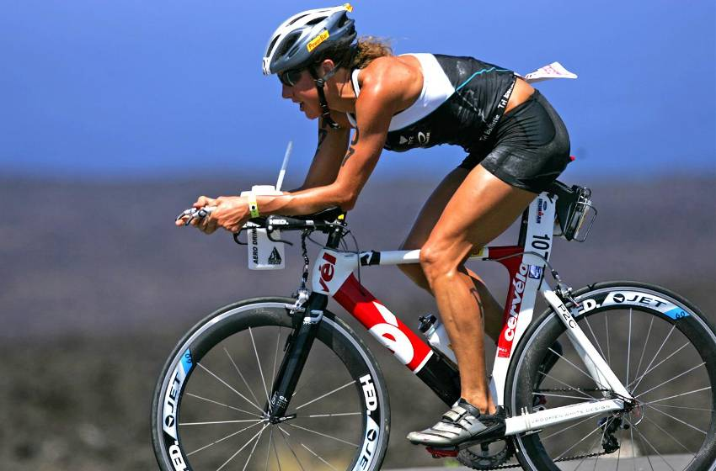
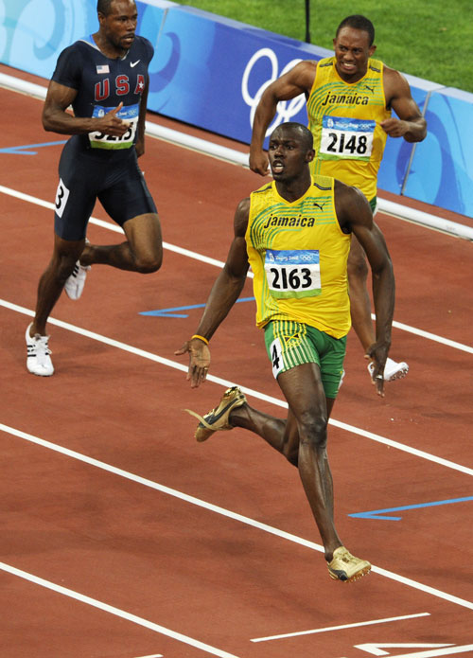
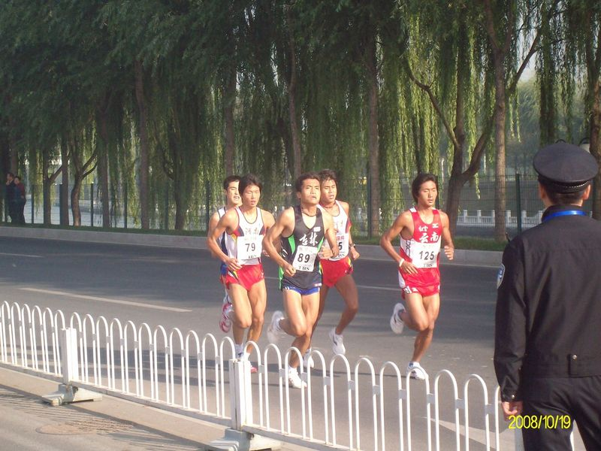
功率
百米飞人的功率可达1 kW
骑车功率约70 W
慢跑功率约几十瓦

Slide 9
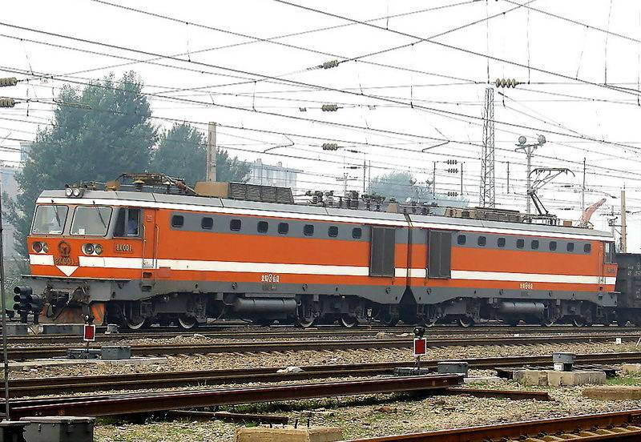
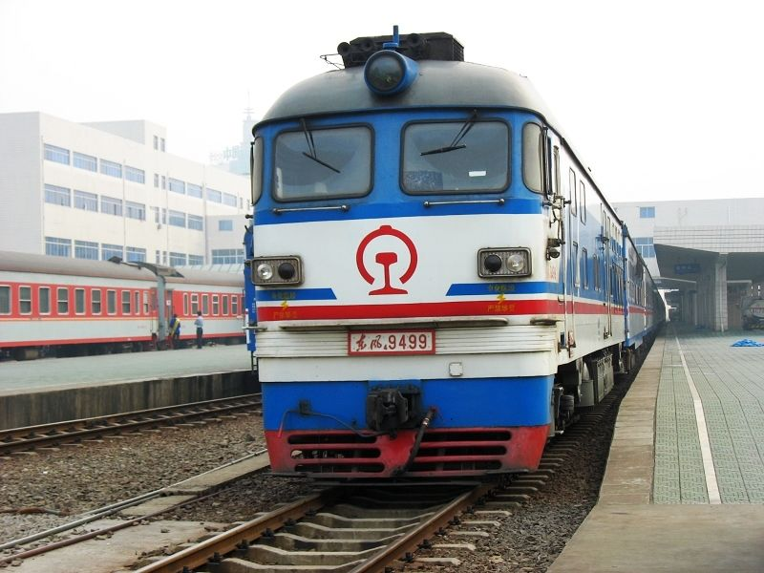
功率
内燃机车
电力机车
功率可达5 000 kW

Slide 10
练一练
例题 大石头质量为6 t，起重机的吊钩在15 s 内将大石头匀速提升了 1 m，起重机提升大石头的功率是多少？
解 ：因为起重机匀速，大石头的拉力与大石头所受的重力相等，
即 F = G = mg = 6×10³ kg×10 N/kg = 6×10⁴ N
石头在拉力方向上移动的距离 s =1m
拉力做的功是：W = Fs = 6×10⁴N ×1 m = 6×10⁴ J
起重机提升大石头的功率是

Slide 11
思维拓展
物体受拉力F，沿拉力方向做匀速直线运动时，
则拉力F的功率:
想一想：汽车爬坡、拖拉机耕地，为了增大牵引力，车辆的运动速度都很小。你能解释吗？
根据P=Fv可知，在发动机的功率一定时，要增大牵引力，就必须降低行车速度。

Slide 12
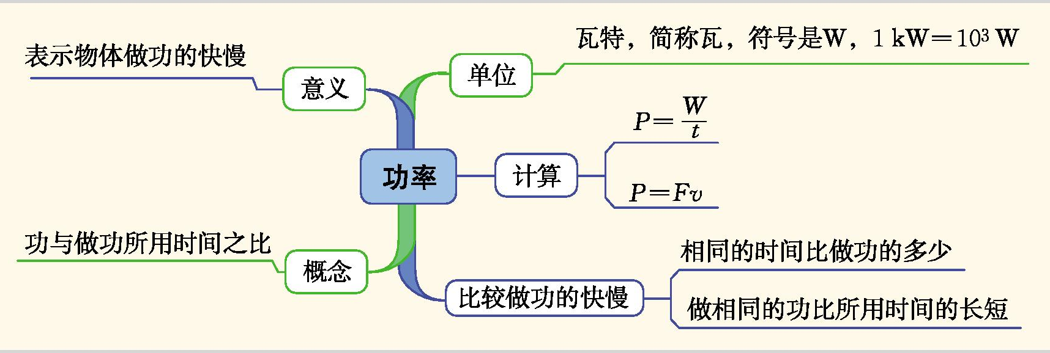
课堂小结

Slide 13
基础巩固题
基础巩固题
1. 下列四组数据给出了4个力做功与做功所用的时间，其中功率最大的是（ ）
A．40 J，8 s B．80 J，8s
C．80 J，10 s D．90 J，10 s
B

Slide 14
基础巩固题
基础巩固题
2. 一位父亲与他5岁的儿子磊磊一起上楼回家，下列说法中错误的是 ( )
A. 爬相同的楼梯，儿子体重小做的功少
B. 爬相同的楼梯，父亲体重大做的功多
C. 爬相同的楼梯，儿子比父亲先到达，儿子的功率一定大
D. 爬相同的楼梯，父亲比儿子先到达，父亲的功率一定大
C

Slide 15
基础巩固题
3. 如图所示，要粗测小明同学做“引体向上”时的功率。下面所列的物理量中，不需要测量的是 ( )
A. 他的质量
B. 单杠的高度
C. 每次身体上升的高度
D. 做“引体向上”的时间
B

Slide 16
基础巩固题
4. 中考体育测试的跳绳项目中，某同学在1 min内跳了180次，每次跳的高度大约为5 cm。他跳绳时的功率大约为 ( )
A. 1 000 W B. 100 W
C. 10 W D. 1 W
B

Slide 17
基础巩固题
5. 如图1所示，水平路面由三段长度相等的粗糙区域组成。在2N水平拉力F的作用下，物块（体积忽略不计）从区域①的最左端由静止开始运动，在刚进入区域③时撤去拉力，物块最终停在区域③的最右端。图2为物块在区域①和②上运动的v-t图象，则 （ ）
A．区域①路面的粗糙程度
比②的大
B．拉力在区域①中做功的
功率比②的小
C．物块在区域①上所受的摩擦力等于2N
D．物块在区域③上运动的时间可能为1s
B

